Slide 1
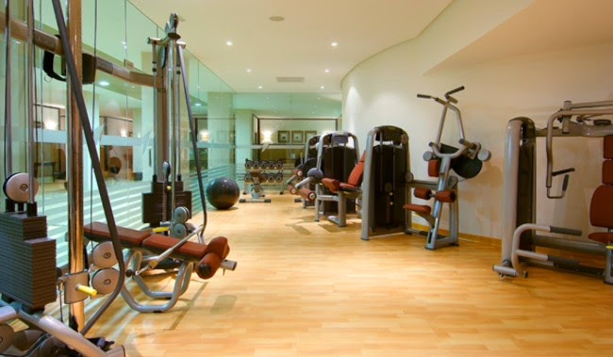
Sistema de Registro de Entradas y Membresía para Gimnasios
Este sistema está diseñado para optimizar la gestión de entradas y
membresías en gimnasios. Ofrece un control preciso sobre los servicios,
facilitando el registro de clientes, la administración de membresías y la
gestión de pagos. El sistema permite una mejor experiencia tanto para los
clientes como para los administradores, reduciendo tiempos y errores.
Esta foto de Autor desconocido está bajo licencia CC BY-NC

Slide 2
Objetivos del Proyecto
Optimización de la Gestión: El sistema busca optimizar la gestión de entradas y membresías a través de un software eficiente.
Control Preciso: Permite el registro detallado de clientes, la administración de membresías y la gestión de pagos, asegurando un control preciso sobre los servicios ofrecidos.
Eficiencia Operativa: Mayor eficiencia operativa, reduciendo errores y tiempos de gestión.
El objetivo principal es simplificar y automatizar los procesos administrativos, mejorando la eficiencia y reduciendo la carga de trabajo del personal del gimnasio.

Slide 3
Descripción del Sistema
Cliente: Representa a los usuarios del gimnasio, almacenando información personal y datos de contacto.
Membresía: Gestiona los tipos de membresías, sus estados (activa, inactiva, vencida) y fechas de validez
Tipo de Pago: Define los métodos de pago disponibles (tarjeta, efectivo, transferencia)
y sus detalles.
El sistema se basa en la interacción de estas clases principales para gestionar eficazmente el registro de entradas y membresías, facilitando la administración y mejorando la experiencia del usuario.

Slide 4
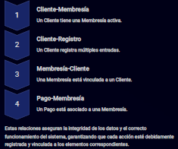
Diagrama de Clases UML

Slide 5
Beneficios del Sistema
Automatización: Automatización del control de acceso y membresías.
Seguridad: Reducción de fraudes y accesos no autorizados.
Conveniencia: Mayor comodidad para clientes y administradores.
Este ejemplo ilustra cómo el sistema simplifica los procesos para los usuarios, desde el registro inicial hasta la renovación de la membresía. La validación automática del acceso agiliza la entrada al gimnasio y mejora la experiencia general del cliente.

Slide 6
Conclusiones
Mejora en la gestión: El sistema mejora significativamente la gestión de gimnasios al automatizar procesos clave.
Optimización de Recursos: Su implementación permite optimizar recursos y reducir la carga de trabajo del personal.
Mejor Experiencia al Cliente: Ofrece una mejor experiencia a los clientes, simplificando procesos y agilizando el acceso.
En resumen, este sistema representa una solución integral para la gestión moderna de gimnasios, mejorando la eficiencia, reduciendo costos y ofreciendo una experiencia superior tanto para los clientes como para los administradores.

